Slide 1
Методы и стандарты программирования
Преобразования типов
auto
Умные указатели

Slide 2
Преобразования типов
Неявные
(implicit type conversion)
Явные
(explicit type conversion)
Type promotions – тип «расширяется» в размере, значение не меняется
Numeric conversions – меняется как тип, так и значение
С-style cast
static_cast
dynamic_cast
reinterpret_cast
const_cast
examples/1_implicit
examples/2_explicit

Slide 3

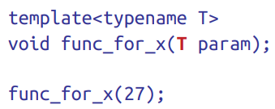



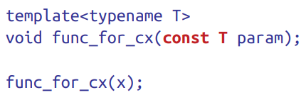

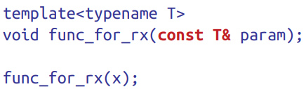
Ключевое слово auto
auto позволяет вывести тип из инициализирующего значения:
Работает так же, как и вывод типа в шаблонах
Из expr выводятся типы для ParamType и T
T – тип, который выведет auto
ParamType – спецификация типа для auto (const auto&)
expr - то, что стоит справа от присваивания
examples/3_auto

Slide 4

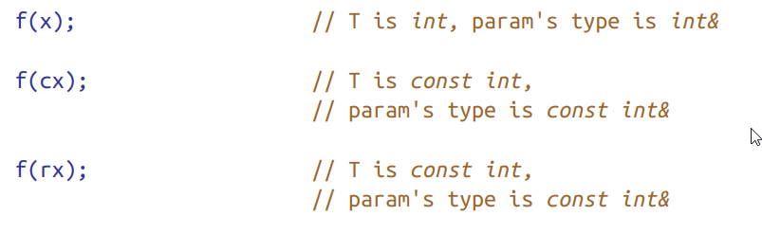
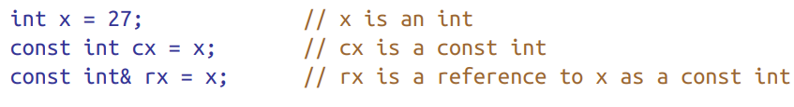
Правила вывода типа в шаблонах и auto
T – указатель, lvalue-ссылка или rvalue-ссылка
Если тип expr – указатель, lvalue-ссылка или rvalue-ссылка, игнорируем их
Сравниваем ParamType и тип expr
Здесь и далее примеры из Scott Meyers. Effective Modern C++

Slide 5
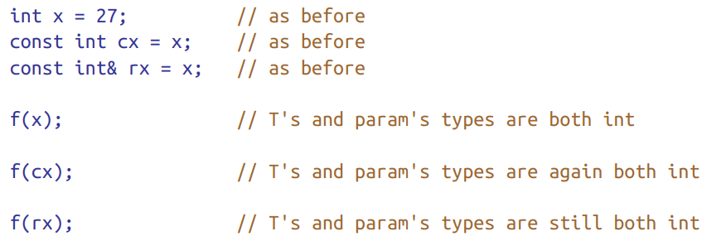

Правила вывода типа в шаблонах и auto
T – не указатель, lvalue-ссылка или rvalue-ссылка (передача по значению)
Если тип expr – указатель, lvalue-ссылка или rvalue-ссылка, игнорируем их
Константность expr тоже игнорируем
Сравниваем ParamType и тип expr

Slide 6
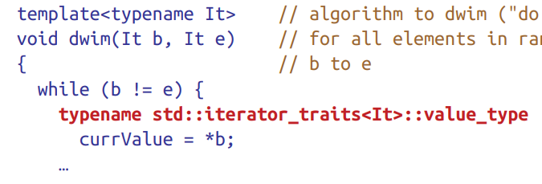
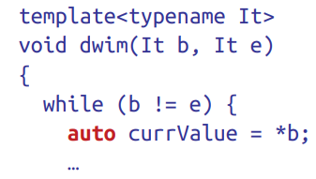
Как использовать auto
Есть разные мнения:
auto – это чистое зло, его вообще не надо использовать
auto – это чистое благо, его нужно использовать везде, где только можно
auto – это так себе. Его следует использовать только для того, чтобы не «захламлять» код длинными именами типов

Slide 7
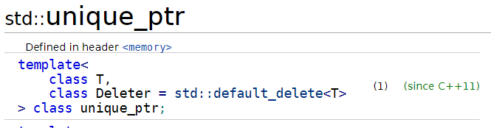
Умные указатели
Управляют объектом через указатель на него – определяют правила передачи владения объектом и условия вызова деструктора
Существуют различные модели владения
std::unique_ptr реализует эксклюзивное владение – гарантирует единственность экземпляра и единственность владельца
Не допускает копирования указателя – копирующие операции удалены. Можно только передавать unique_ptr при помощи перемещающих операций. Таким образом, у управляемого объекта может быть только один владелец
Для некоторых объектов копирование бессмысленно (котики) или вредно (большие области данных, хэндлы системных ресурсов)
Удаляет объект, которым управляет, в своём деструкторе
Имеет метод release, возвращающий указатель и прекращающий владение им
examples/4_unique_ptr

Slide 8
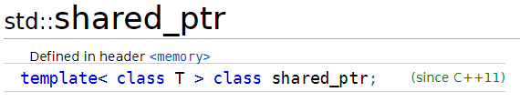
Умные указатели
std::shared_ptr реализует совместное владение ресурсом. Существование ресурса зависит от того, есть ли у него хотя бы один владелец
Ведёт подсчёт экземпляров shared_ptr, ссылающихся на данный объект на текущий момент – у управляемого объекта может быть множество владельцев
Когда на управляемый объект больше никто не ссылается, удаляет его, в противном случае, уменьшает счётчик ссылок
Последние действия выполняются методами:
Присваивание (копирующее и перемещающее)
void reset(T* ptr)
Деструктор
examples/5_shared_ptr

Slide 9
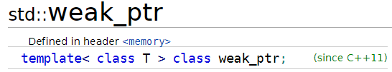
Умные указатели
std::weak_ptr ничем не владеет, однако, позволяет узнать, есть ли у ресурса актуальные владельцы
Хранит указатель std::shared_ptr, который уже владеет ресурсом
Сам std::weak_ptr нельзя ни разыменовать,ни проверить на равенство нулю
Это вообще не самостоятельный умный указатель, а расширение std::shared_ptr
Может быть преобразован в std::shared_ptr потокобезопасным способом: если std::weak_ptr::lock() возвращает nullptr, у ресурса неактуален
Позволяет проверить, актуален ли ещё его std::shared_ptr:
std::weak_ptr::expired

Slide 10
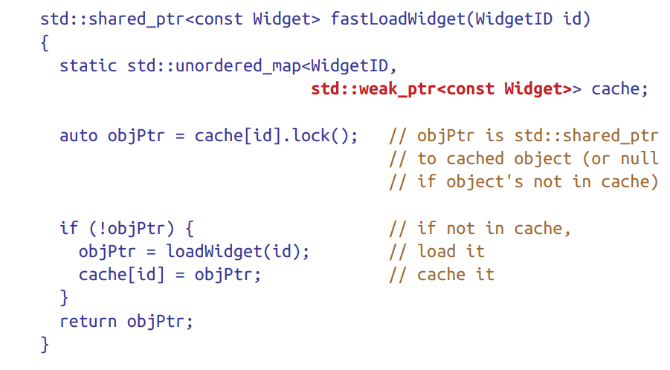
std::weak_ptr
Предположим, fastLoadWidget – фабричная функция, т.е. производит некие объекты
Производство и хранение объектов – ресурсозатратная задача, и у фабрики много одинаковых запросов, поэтому желательно кэшировать данные объекты
std::unique_ptr – хороший выбор для фабрики, но не в случае кэширования
std::shared_ptr обеспечил бы разделение владения объектом между клиентами фабрики и её кэшем
Но когда никто из клиентов не использует объект, хранить его нет смысла – это дорого
std::weak_ptr!

Slide 11
Правило трёх / правило пяти / правило нуля
Правило трёх (rule of three, закон «Большой тройки»). Eсли классу необходим один из следующих методов:
Деструктор
Конструктор копирования
Оператор копирующего присваивания,
то класс должен определять все три.
С выходом С++11 правило трёх превратилось в правило пяти (rule of five): если классу необходим один из следующих методов:
Деструктор
Конструктор копирования
Оператор копирующего присваивания
Конструктор перемещения
Оператор перемещающего присваивания,
то класс должен определять все пять
В результате распространения использования 11го стандарта было сформулировано правило нуля:
Используйте умные указатели, пусть они управляют памятью
В современном C++ raw pointers практически не используются. Практически в любой возможной ситуации выгоднее использовать умные указатели

